Slide 1


第6章 整数规划
第1节 整数线性规划问题的提出
第2节 分支定界解法
第3节 割平面解法
第4节 0-1型整数线性规划
第5节 指派问题

Slide 2
第6章 整数规划
第1节 整数线性规划问题的提出
第2节 分支定界解法
第3节 割平面解法
第4节 0-1型整数线性规划
第5节 指派问题

Slide 3
第3节 割平面解法
整数线性规划问题的可行域是整数点集（或称格点集）
割平面解法的思路是：
首先不考虑变量 x_{i} 是整数这一条件，仍然是用解线性规划的方法去解整数线性规划问题
若得到非整数的最优解, 增加能割去非整数解的线性约束条件 (或称为割平面)使得由原可行域中切割掉一部分，这部分只包含非整数解，但没有切割掉任何整数可行解
这个方法就是指出怎样找到适当的割平面(不见得一次就找到)，使切割后最终得到这样的可行域，它的一个有整数坐标的极点恰好是问题的最优解
这个方法是1958年由美国学者高莫利(R.E. Gomory) 提出来的，所以又称为Gomory割平面法
以下只讨论纯整数线性规划的情形

Slide 4
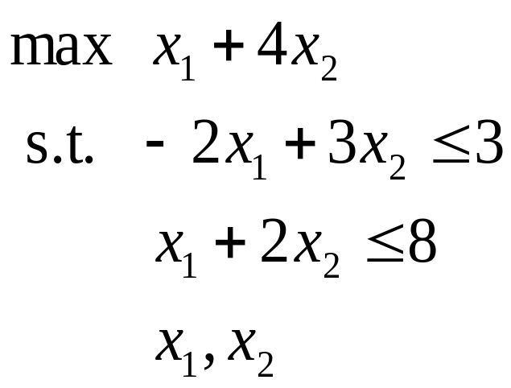
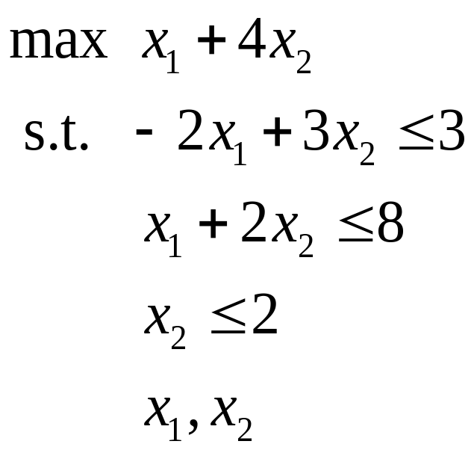

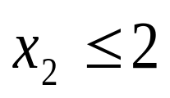











非负且取整数值
例:
非负且取整数值
松弛问题最优解
最优解
可用一个约束割去松弛问题最优解，不改变可行集

Slide 5
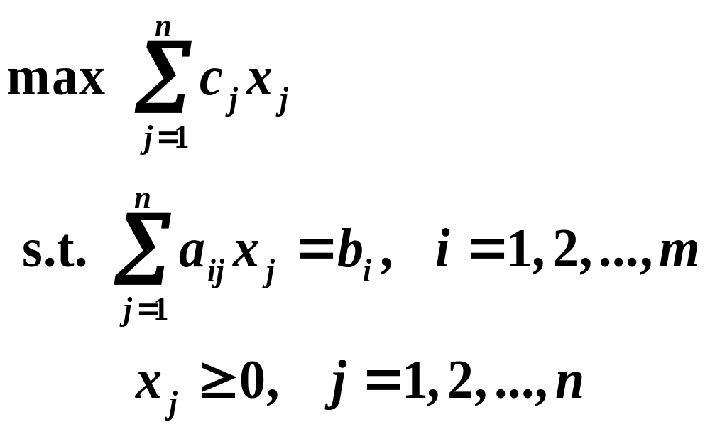
考虑纯整数规划问题
所有变量取整数值
假设等式约束中参数全部是整数(不失一般性，否则乘以适当倍数)
对应的松弛问题

Slide 6
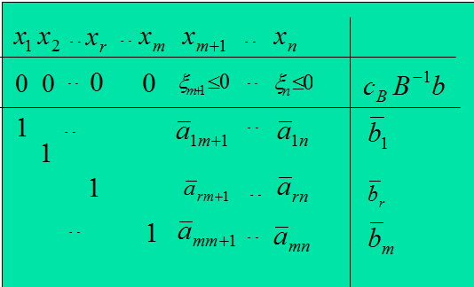

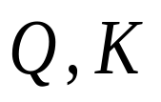
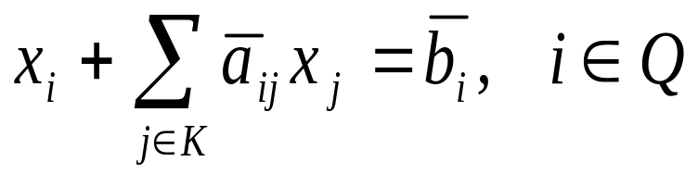
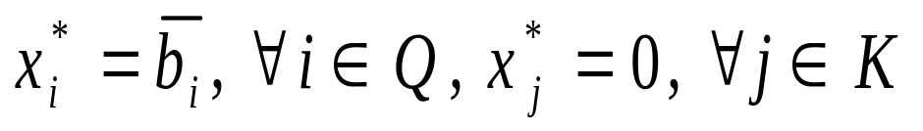
考虑对应的松弛问题
用 分别代表最优的基变量和非基变量下标集
等式约束可写成
对应的最优解为

Slide 7
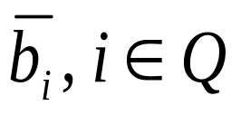
考虑对应的松弛问题
用 分别代表最优的基变量和非基变量下标集
等式约束可写成
对应的最优解为
如果所有 都是整数，已得原问题最优解
（因为松弛问题的可行域包含原问题的可行集）

Slide 8
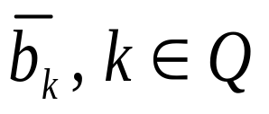
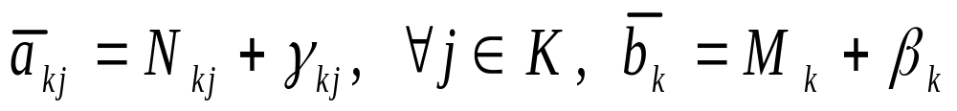
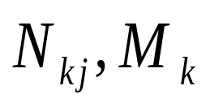


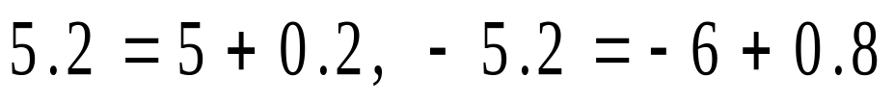
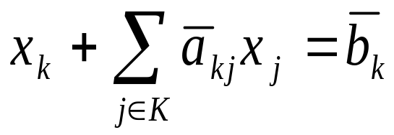
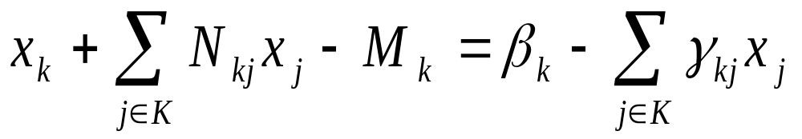
用 分别代表最优的基变量和非基变量下标集
等式约束可写成
对应的最优解为
如果所有 都是整数，已得原问题最优解
（因为松弛问题的可行域包含原问题的可行集）
否则，取非整数 ，令
其中 为整数， 为非负小数， 为正小数，例如
代入等式约束 可得

Slide 9
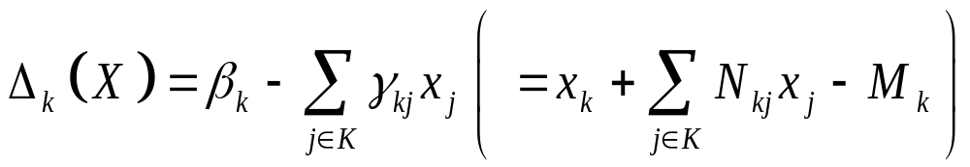
用 分别代表最优的基变量和非基变量下标集
等式约束可写成
对应的最优解为
如果所有 都是整数，已得原问题最优解
否则，取非整数 ，令
其中 为整数， 为非负小数， 为正小数
代入等式约束 可得
考虑差值

Slide 10
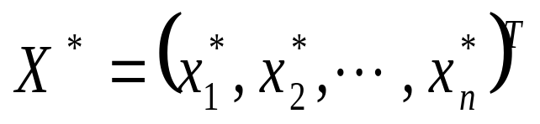
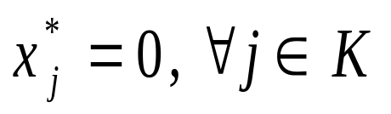
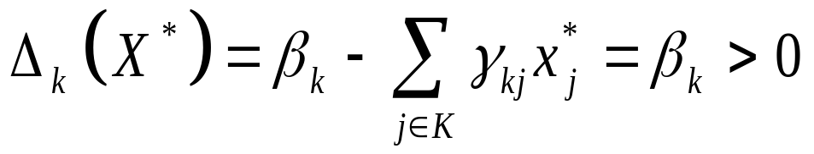

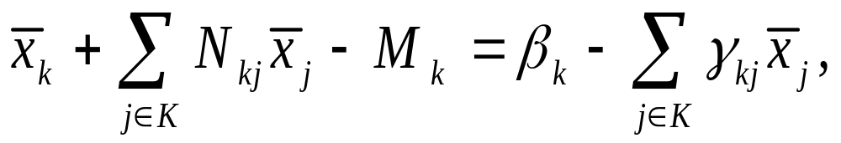

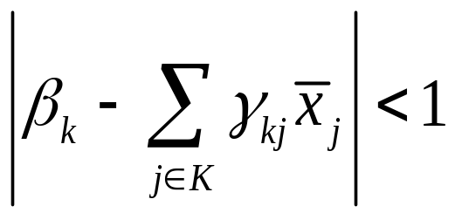
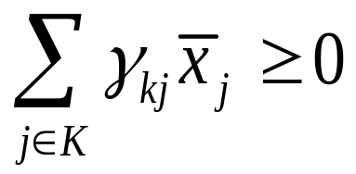
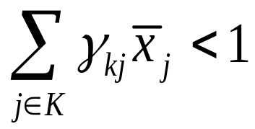
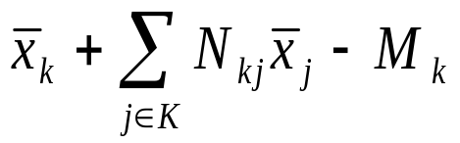
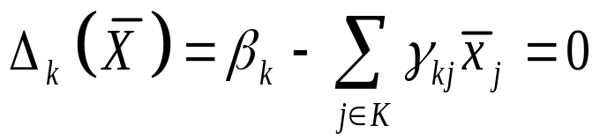
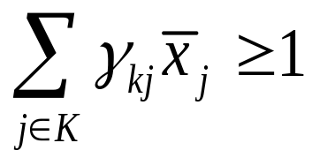
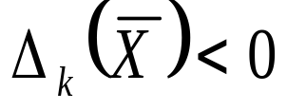
考虑差值
1）对于松弛问题的最优解
由于
所以
2）对原问题的任意的可行解 （整数解，满足等式约束）
由于
是正小数，
如果 ，则成立 ，
又因为 是整数，一定有
如果
，一定有
为非负小数

Slide 11
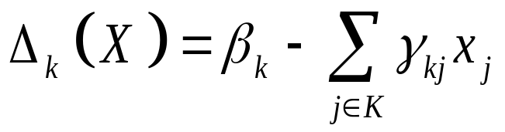
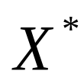
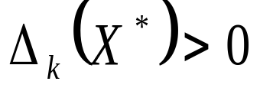
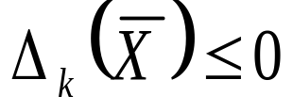
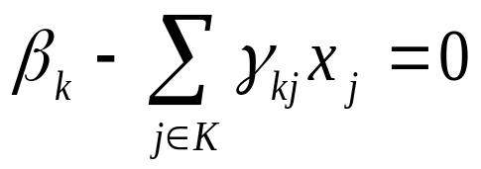

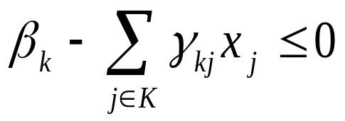
总结前面的讨论可知
对于差值
当前获得的松弛问题最优的基本可行解 满足
原问题的任意的可行解 满足
说明当前非基变量构成的平面方程
将当前最优的基本可行解和原问题的所有可行解分割在
和 两个区域

Slide 12
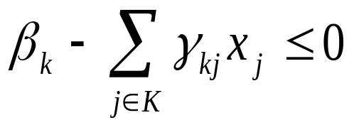
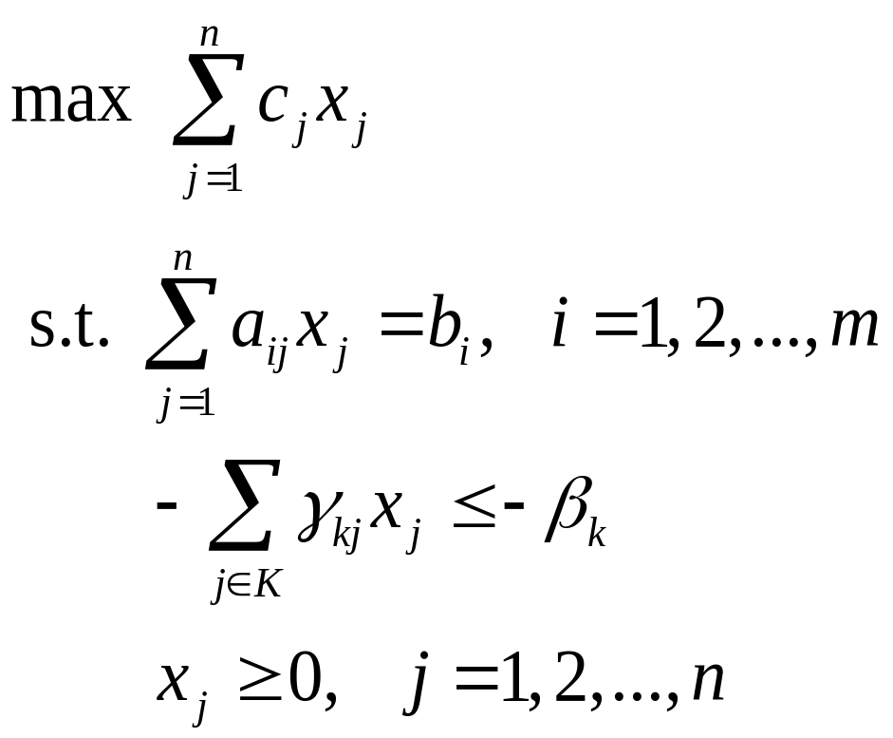
根据前面的讨论，若对松弛问题增加不等式约束
形成新的松弛问题
那么当前不满足整数约束的最优解将被切割掉
而原问题的所有的可行解都仍然包含在新的可行域中

Slide 13
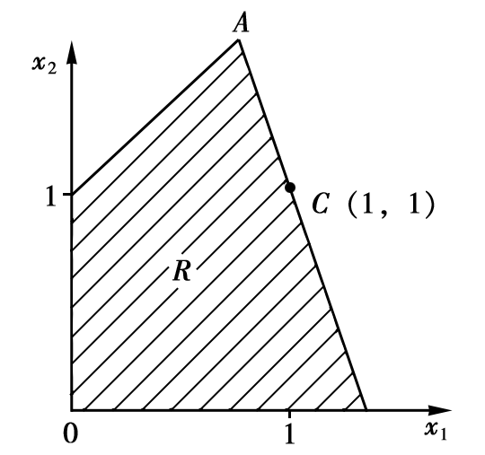
例 求解
目标函数 max z=x₁+x₂ ①
约束条件：
-x₁+x₂≤1 ②
3x₁+x₂≤4 ③
x₁，x₂≥0 ④
x₁，x₂ 为整数 ⑤
如不考虑条件⑤
容易求得相应的线性规划的最优解： x₁=3/4，x₂=7/4，max z=10/4
它就是右图域R的极点A
但不满足整数条件

Slide 14
例 求解
目标函数 max z=x₁+x₂ ①
约束条件：
-x₁+x₂≤1 ②
3x₁+x₂≤4 ③
x₁，x₂≥0 ④
x₁，x₂ 为整数 ⑤

Slide 15
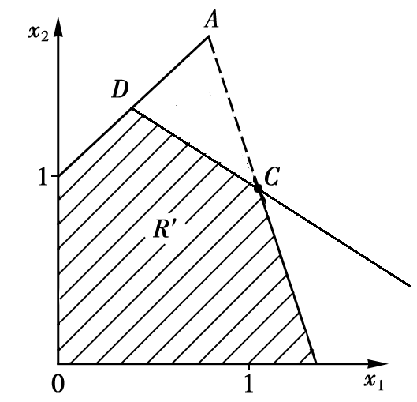
例 求解
目标函数 max z=x₁+x₂ ①
约束条件：
-x₁+x₂≤1 ②
3x₁+x₂≤4 ③
x₁，x₂≥0 ④
x₁，x₂ 为整数 ⑤
现设想，如能找到像CD那样的直线去切割域R，去掉三角形域ACD，那么具有整数坐标的C点(1，1)就是域R′的一个极点
在域R′上求解①而得到的最优解恰巧在C点就得到原问题的整数解
所以解法的关键就是怎样构造一个这样的“割平面”CD，尽管它可能不是唯一的，也可能不是一步能求到的

Slide 16
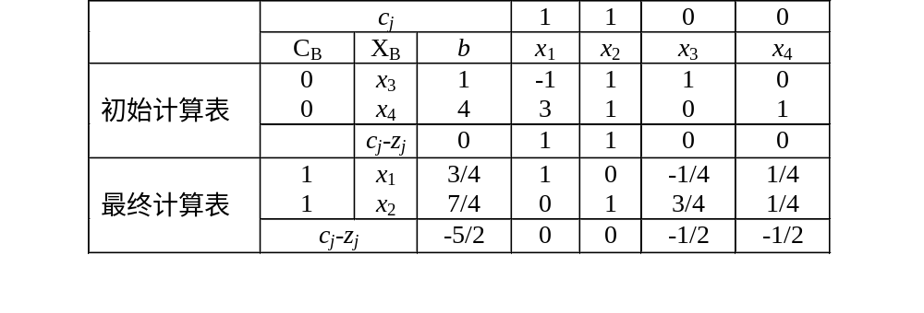
目标函数 max z=x₁+x₂ ①
约束条件：
-x₁+x₂≤1 ②
3x₁+x₂≤4 ③
x₁，x₂≥0 ④
x₁，x₂ 为整数 ⑤
在原问题的前两个不等式中增加非负松弛变量x₃、x₄，使两式变成等式约束：-x₁+x₂+x₃ =1 ⑥ 3x₁+x₂ +x₄=4 ⑦
不考虑条件⑤，用单纯形表解题，见下表：
从最终计算表中，得到非整数的最优解：
x₁=3/4，x₂=7/4，x₃=x₄=0，max z=5/2
不能满足整数最优解的要求

Slide 17
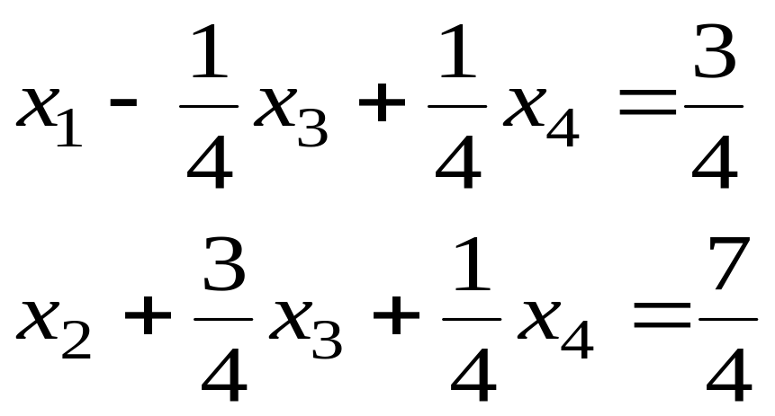
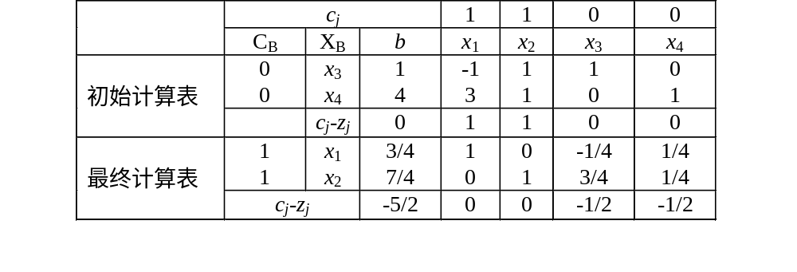
可从最终计算表中得到非整数变量对应的关系式：

Slide 18
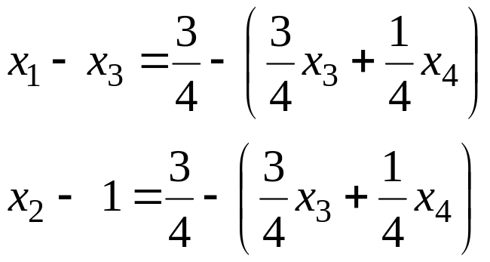
可从最终计算表中得到非整数变量对应的关系式：
为了得到整数最优解。将上式变量的系数和常数项都分解成整数和非负真分数两部分之和
(1+0)x₁+(-1+3/4)x₃+1/4x₄=0+3/4
x₂+(3/4)x₃+(1/4)x₄=1+3/4
然后将整数部分与分数部分分开，移到等式左右两边，得到：

Slide 19
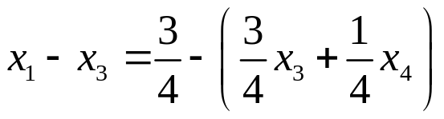
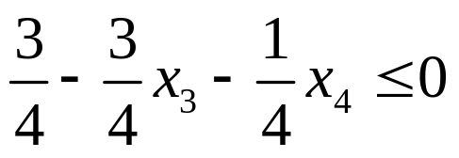

利用等式约束
构造割平面约束，即
也即 -3x₃-x₄≤-3 ⑧
这就得到一个切割方程(或称为切割约束)，将它作为增加约束条件
引入松弛变量x₅，得到等式
-3x₃-x₄+x₅=-3
将这新的约束方程加到下表的最终计算表

Slide 20
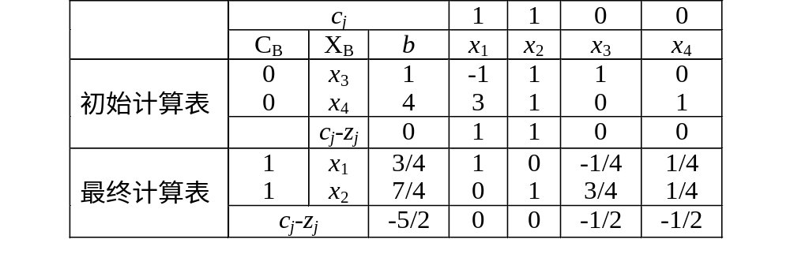
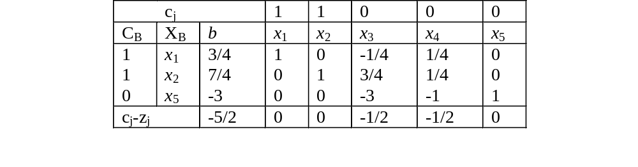
-3x₃-x₄+x₅=-3
将这新的约束方程加到下表的最终计算表
得

Slide 21
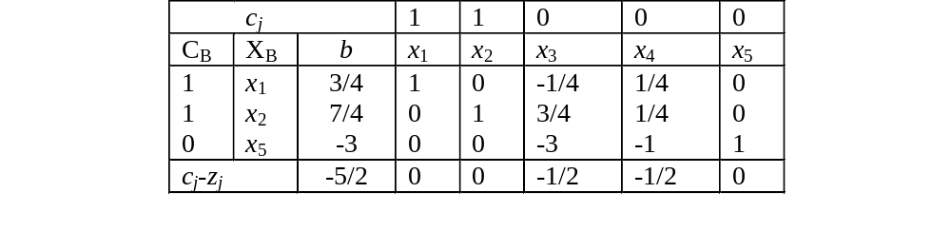
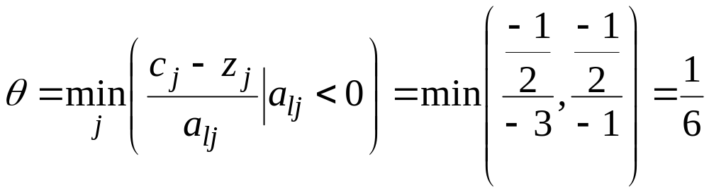
从上表的b列中可看到，这时得到的是非可行解，于是需要用对偶单纯形法继续进行计算
选择x₅为换出变量，计算
将x₃做为换入变量，再按原单纯形法进行迭代

Slide 22

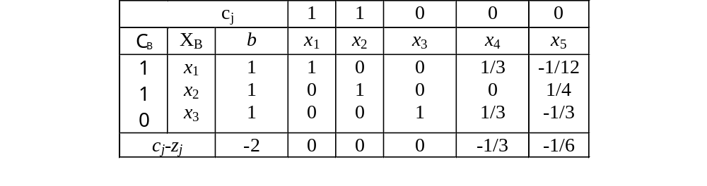
选择x₅为换出变量，将x₃做为换入变量，再按原单纯形法进行迭代得
由于x₁、x₂的值已都是整数，解题已完成

Slide 23
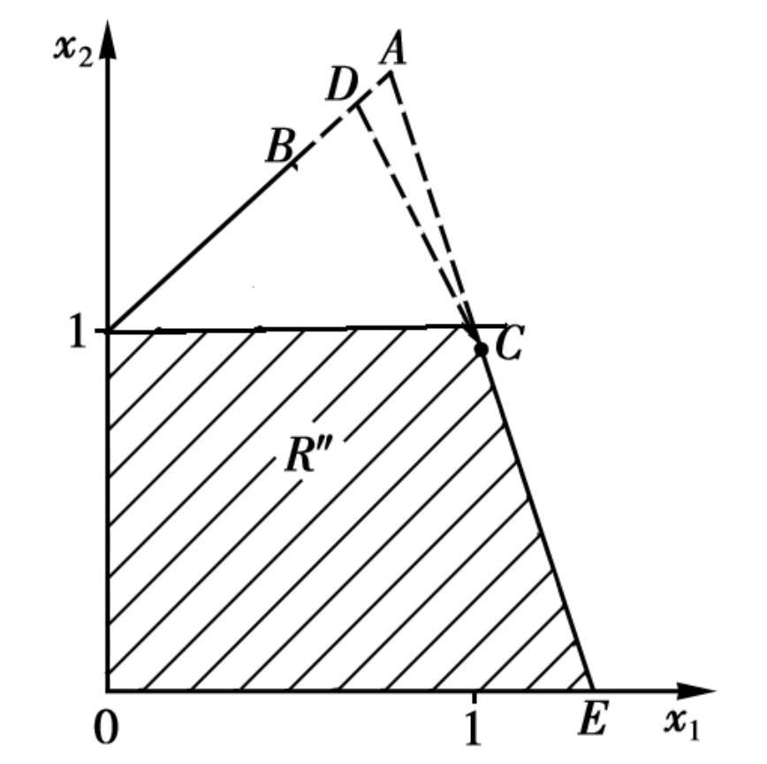
注意：新得到的约束条件⑧
-3x₃-x₄ ≤-3
如用x₁，x₂表示，由⑥、⑦式得
3(1+x₁-x₂)+(4-3x₁-x₂)≥3
即：x₂≤1
这就是(x₁，x₂)平面内形成新的可行域，即包括平行于x₁轴的直线x₂=1和这直线下的可行区域，整数点也在其中，没有切割掉。直观地表示在右图中
-x₁+x₂+x₃ =1 ⑥ 3x₁+x₂ +x₄=4 ⑦

Slide 24
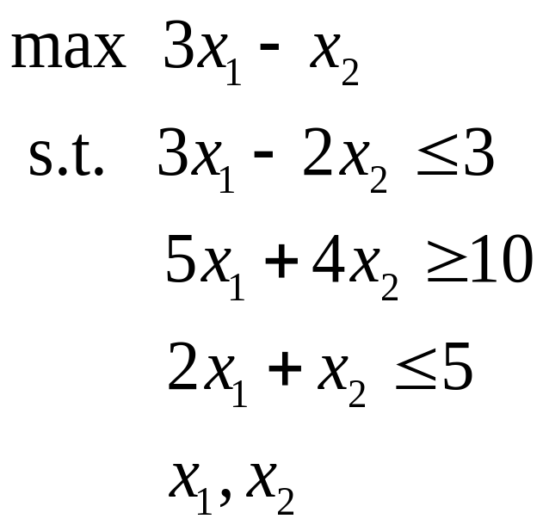






例:
非负且取整数值
目标函数增加
松弛问题可行域及最优解如左图所示
不满足整数约束

Slide 25



例:
非负且取整数值
此时等式约束如下:
目标函数增加

Slide 26




例:
利用等式约束
构造割平面约束，
因为
非负且取整数值
所以割平面约束为
目标函数增加
此时等式约束如下:

Slide 27



例:
利用等式约束
构造割平面约束，
因为
非负且取整数值
所以割平面约束为
利用
目标函数增加
可得
可得原变量表示的割平面约束为

Slide 28

例:
新的优化问题为
非负且取整数值
非负且取整数值
目标函数增加

Slide 29
例:
新的优化问题为
非负且取整数值
非负且取整数值
目标函数增加
新的松弛问题可行域及原
可行域被切割部分见左图
1）原最优解被切割掉
2）所有整数解被保存

Slide 30

非负且取整数值
目标函数增加
松弛问题可行域及最优解如左图所示
仍不满足整数约束

Slide 31



非负且取整数值
此时等式约束如下
目标函数增加

Slide 32





非负且取整数值
再利用等式约束
构造割平面约束，
因为
所以割平面约束为
此时等式约束如下
目标函数增加
利用
可得原变量表示的割平面约束为

Slide 33

新的优化问题为
非负且取整数值
目标函数增加
新的松弛问题可行域及原
可行域被切割部分见左图
1）原最优解被切割掉
2）所有整数解被保存

Slide 34

对于松弛问题
非负
目标函数增加
该松弛问题的最优解显然是左图红点
由于其满足整数约束，
所以它就是原整数规划问题的最优解

Slide 35

非负且取整数值
再利用等式约束
构造割平面约束，
另一方面，若利用等式约束
构造割平面约束，
此时等式约束如下
目标函数增加

Slide 36





对前一个松弛问题，若利用等式约束
构造割平面约束，因为
所以割平面约束为
利用
可得原变量表示的割平面约束为

Slide 37



对于松弛问题
目标函数增加
非负
松弛问题可行域及最优解如左图所示
仍不满足整数约束
用不同等式构造割平面效果不同！

Slide 38



现把求一个切割方程的步骤归纳如下：
(1) 令x_{i}是相应线性规划最优解中为分数值的一个基变量，由单纯形表的最终表得到
(i)
其中i∈Q (Q指构成基变量号码的集合)
k∈K (K指构成非基变量号码的集合)
(2) 将b_{i}和a_{ik}都分解成整数部分 N 与非负真分数 f 之和，即
b_{i}=N_{i}+f_{i}，其中0＜f_{i}＜1
a_{ik}=N_{ik}+f_{ik}，其中0≤f_{ik}＜1
而N表示不超过b的最大整数。例如：若b=2.35，则N=2，f=0.35
代入(i)式得
(3) 得切割方程

Slide 39

























每次增加一个不等式约束后，可以用新的不等式约束的松弛变量做新增加的基变量
从而上一个松弛问题的非基变量都没有改变，因此其检验数也不改变
每次增加一个不等式约束后，可以在上一个松弛问题的最后的单纯型表的基础上用对偶单纯型法求解新的松弛问题

